Slide 1
Традиции и праздники нашей семьи
Тюмень, Детский сад №50, корп. 5, группа «Радуга» Мельников Фёдор

Slide 2
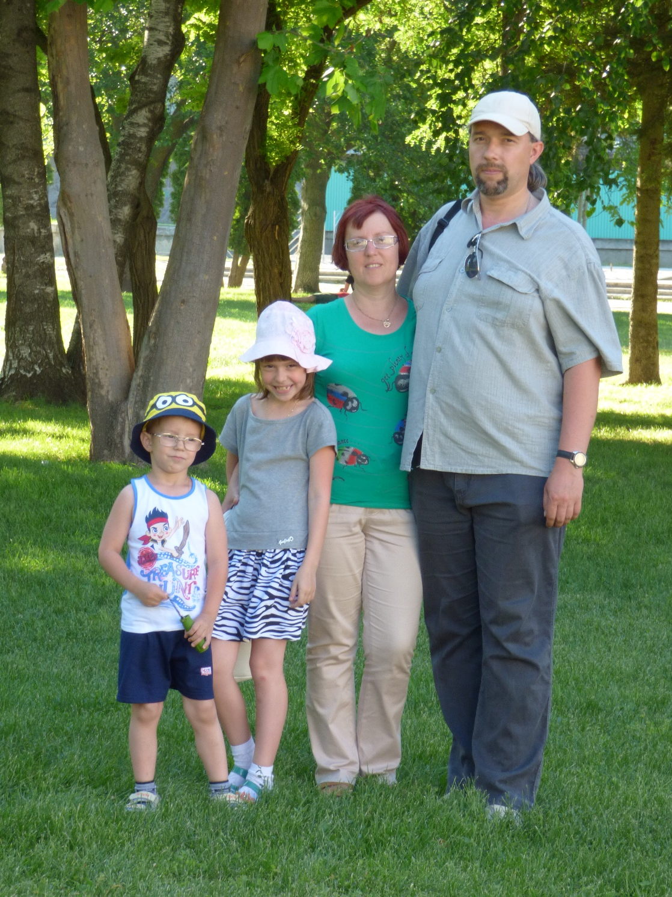
Моя семья
Моя семья – это папа, мама, я и сестра. В моей семье много хороших и добрых традиций.

Slide 3
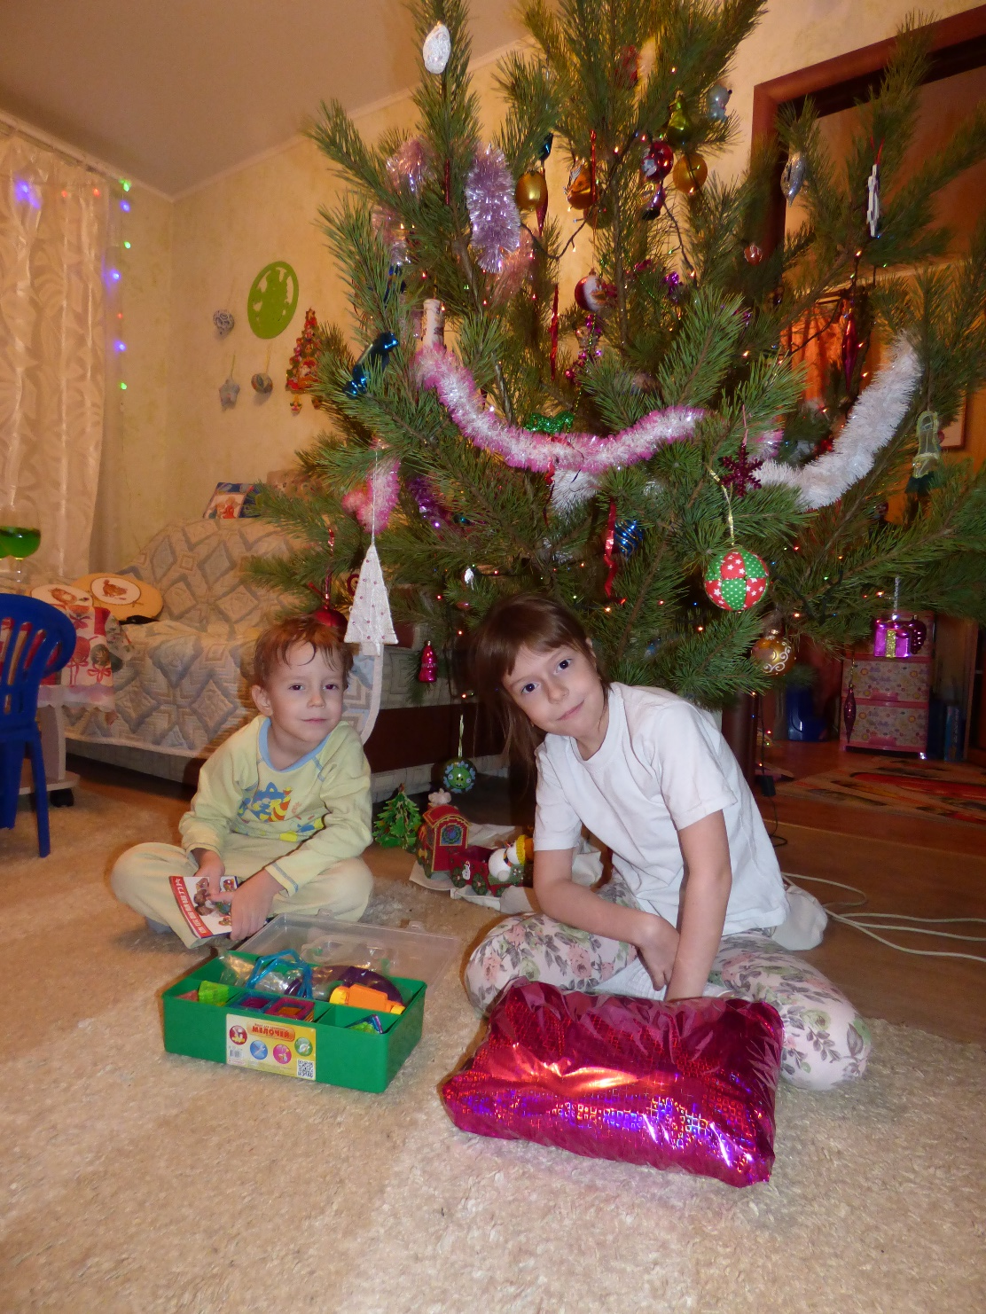
Новый год
Новый год мы встречаем все вместе. Обязательно ставим живую ёлку.

Slide 4
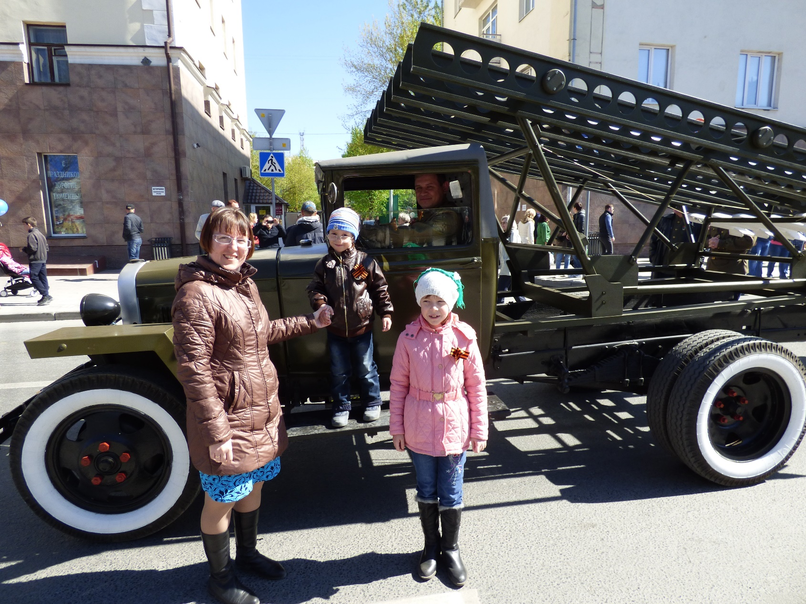
День победы
В День Победы 9 мая мы обязательно ходим смотреть на парад.

Slide 5
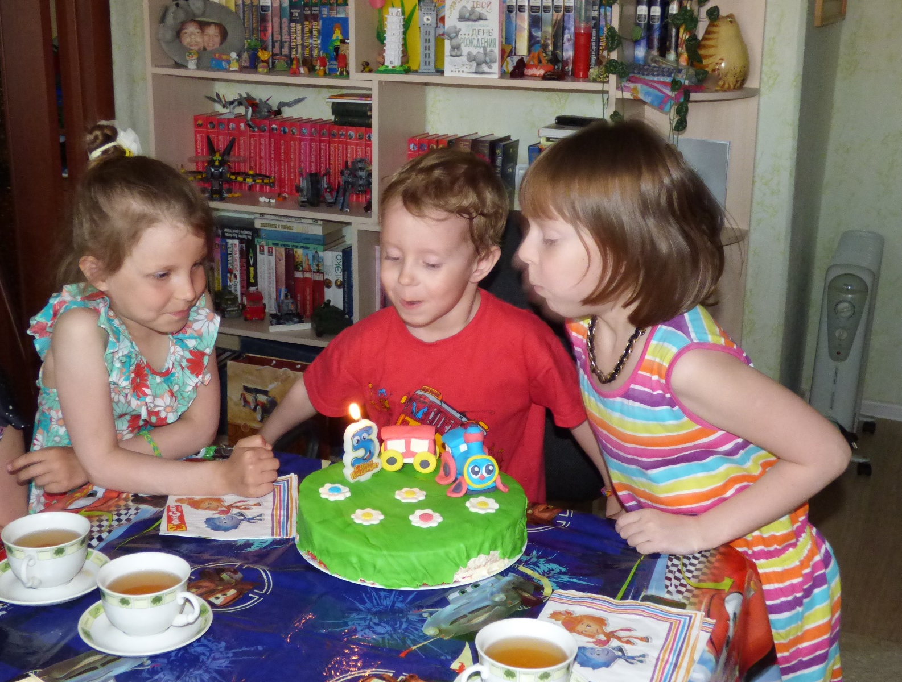
Дни рождения
Все дни рождения мы собираемся за праздничным столом вместе с нашими родственниками – бабушками, дедушками, тётями и дядями.

Slide 6
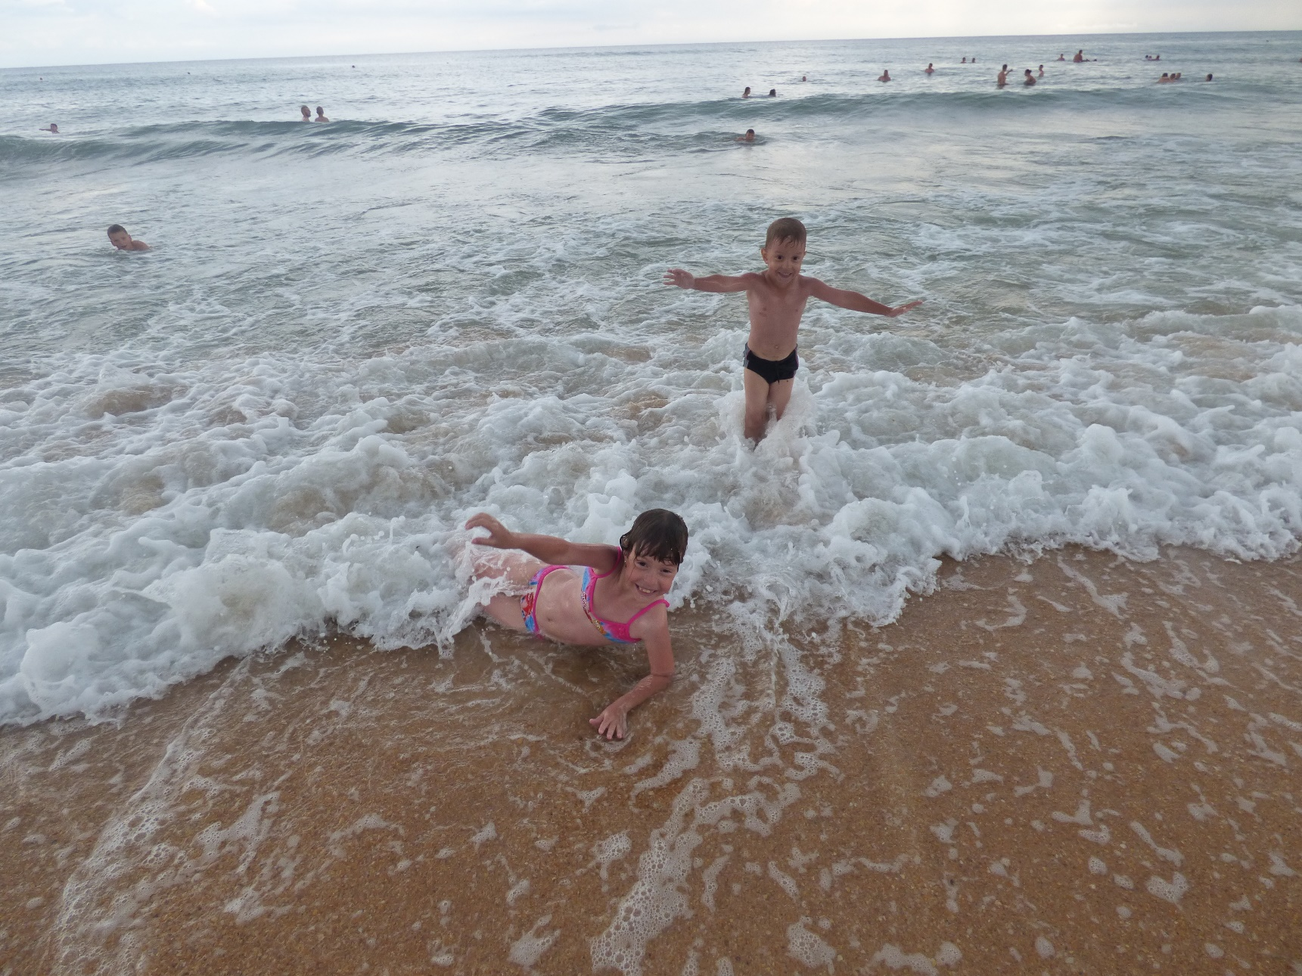
Летний отдых
Каждый год летом всей семьёй мы едем отдыхать на море

